Slide 1
IRM DU GENOU : SIGNES À NE PAS MANQUER
MRI OF THE KNEE: FILE NOT TO
BE MISSED
M.Frikha*, A. Daghfou*s, H.Tayari*i, M.Maarouf*, M.Mbarek**
L.Rezgui Marhoul*
Services d’imagerie médicale et d’orthopédie
Centre de traumatologie et des grands brulés-Tunis
MK8

Slide 2
INTRODUCTION
IRM: examen de base dans l’exploration du genou traumatique et non traumatique vu:
Sa bonne résolution spatiale et en contraste,
Son caractère non invasif, non irradiant,
Etude multiplanaire
Le but de notre travail est de proposer une approche diagnostique de la pathologie courante du genou à partir de sélection de dossiers didactiques

Slide 3
MATÉRIELS ET MÉTHODES
Sélection de dossiers didactiques d’IRM du genou réalisée sur une machine 1,5Tesla illustrant les pathologies les plus fréquentes.
Le protocole comprenait des séquences en densité de proton (DP) avec suppression du signal de la graisse (Fat sat) dans les 3 plans et sagittale T1 en écho de spin .
Des séquences T1 injectée et avec suppression du signal de la graisse
ont été réalisées dans certains cas de genou non traumatique

Slide 4
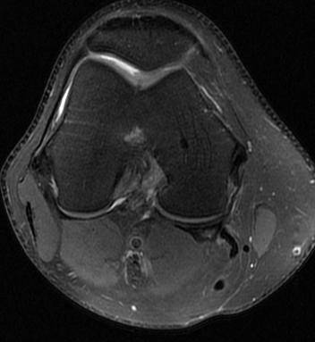
CAS N°1
Homme, 45ans
Notion de traumatisme du genou droit il y a un an.
Actuellement gonalgie droite et dérobement
Axiale DP
Sagittal DP
Coronale DP
Quel est votre diagnostic?

Slide 5
CAS N°1
Absence de visualisation du ligament croisé antérieur (LCA) en rapport
avec une rupture complète

Slide 6
Rupture du LCA
Le diagnostic de rupture du LCA en IRM repose sur des signes directs et indirects
Signes directs : * Non visualisation du LCA
* Visualisation de la zone de rupture
* Aspect en hypersignal sur les séquences T2
* Anomalie d’orientation: horizantalisation du LCA
Signes indirects :
* Contusions osseuses de la partie antérieure du condyle latéral
et la partie postérieure du plateau tibial externe.
* Tiroir tibial antérieur > 7mm
* Anomalies d’orientation du LCP: verticalisation du LCP

Slide 7
CAS N°2:
H, 27 ans
Accident de la voie publique avec choc direct sur le genou gauche
Douleur, tuméfaction et limitation de la mobilité.
RX genou F/P: pas de fracture
Sagittale DP
Coronale DP
Coronale DP
Quel est votre diagnostic?

Slide 8
CAS N°2:
Absence de visualisation du LCP ( ) en rapport avec une rupture complète.
Hypersignal T2 du spongieux sous chondral du plateau tibial et du condyle fémoral externe en rapport avec des foyers de contusion osseux ( ).
Rupture complète du LCP

Slide 9
Rupture du LCP:
Le LCP est plus résistant que LCA .
Sa rupture aigue se voit dans 3 à20 % des entorses du genou lors d’ un traumatisme violent (mécanisme de tableau de bord lors d’un AVP.
Les radiographies standard peuvent révéler une avulsion retro spinale ou un tiroir postérieur .
Signes de rupture du LCP à l’ IRM:
Interruption des bords du LCP
discontinuité complète des fibres
des lésions associées à savoir une contusion osseuse , une
lésion méniscale ou une lésion LCA (30-65 %)

Slide 10
CAS N°3
H, 31 ans
Entorse du genou gauche datant de 1 mois.
Douleur du compartiment interne.
Axiale DP
Axiale DP
Coronale DP
Coronale DP
Quel est votre diagnostic?

Slide 11
CAS N°3
Hypersignal du ligament collatéral interne (LLI) et des parties molles adjacentes ( ) en Rapport avec une entorse du LLI
Hypersignal du condyle fémoral externe en rapport avec de la contusion osseuse
Entorse du LLI

Slide 12
ENTORSE DES LIGAMENTS COLLATÉRAUX
L’atteinte du ligament collatéral médial est la plus fréquente
Entorse en valgus, genou fléchi .
Rupture du LCA et œdème osseux fréquemment associée
En IRM, on distingue 3 stades selon la classification de Schweitzer:
*Stade I : infiltration des parties molles sous cutanées avec un
aspect continu, fin et hypo-intense du ligament collatéral médial.
*Stade II : rupture partielle du ligament collatéral médial se
traduisant par un hyper-signal interne de ce dernier.
*Stade III : rupture complète du ligament collatéral médial .

Slide 13
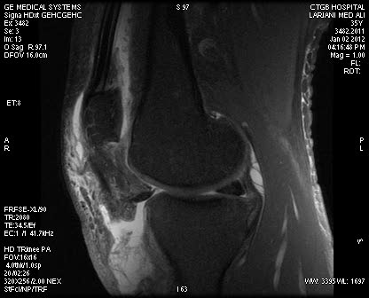
CAS N°4
F, 45 ans
Chute dans les escaliers
Genou droit tuméfié avec déficit de l’extension
Sagittale DP
Sagittale DP
Quel est votre diagnostic?

Slide 14
CAS N°4
Rupture totale du tendon rotulien ( )
Infiltration des parties molles adjacentes

Slide 15
RUPTURE DU TENDON ROTULIEN
La rupture du tendon rotulien peut être aigue ou chronique
Elle touche essentiellement l’homme âgé de moins de 40 ans , aux antécédents de micro-traumatismes répétés, de tendinopathie, d’ injection de corticoïdes et de la chirurgie du genou .
L’ IRM s’ avère non nécessaire dans les rupture fraiches ou le
diagnostic se fait à l’échographie.
L’ IRM montre une infiltration des parties molles sous cutanées ou et une rupture de la continuité du tendon rotulien.

Slide 16
CAS N° 5
H, 25ans
ATCD d’entorse du genou gauche
Douleur en regard du compartiment externe et dérobement
Coronale DP
Sagittale DP
Axiale DP
Quel est votre diagnostic?

Slide 17
CAS N° 5
Amputation du bord libre et fente verticale ( ) du segment moyen en rapport avec une fissure radiaire

Slide 18
CAS N° 6
Age : 51 ans
Traumatisme direct du genou datant de 1 an.
Douleur du compartiment interne et notion de blocage.
Sagittale DP
Sagittale DP
Coronale DP
Quel est votre diagnostic?

Slide 19
CAS N° 6
Amputation du bord libre de la corne postérieure du ménisque
interne ( ) avec aspect de double LCP ( ) et
fragment méniscal luxé dans l’échancrure intercondylaire ( ) en
rapport avec une lésion méniscale en anse de seau
Sagittale DP
Sagittale DP
Coronale DP

Slide 20
LÉSIONS MÉNISCALES
L’IRM constitue l’ examen de choix pour l’étude des ménisques
Les lésions entraînent des modifications biochimiques du ménisque créant un hypersignal T2.
Fissure radiaire
*Fente verticale orientée perpendiculairement au grand axe
du ménisque et au plateau tibial.
*Origine post traumatique ou dégénérative
* Elle se traduit à l’IRM par:
Signe de la fente en marche : hypersignal hydrique se
déplaçant sur les coupes successives.
Signe du ménisque fantôme

Slide 21
Lésion en anse de seau
*Essentiellement chez le sujet jeune suite à un traumatisme.
*Atteint le ménisque interne le plus souvent .
*Peut s’associer à une lésion du LCA
*Signes à l’IRM
-fragment méniscal intercondylien dans le plan coronal.
-aspect de double ligament croisé postérieur dans le
plan sagittal.
- aspect de mégacorne antérieure ou double corne
antérieure.

Slide 22
CAS N° 7
Garçon,13 ans
douleur du genou droit avec syndrome méniscal externe
Sagittale T1
Sagittale DP
Coronale DP

Slide 23
CAS N° 7
Lésion d’ostéochondrite du condyle fémoral externe ( ) limitée en périphérie par un liseré en hyposignal T1, hypersignal T2.
Absence de corps étranger intra-articulaire.
Lésion d’ostéochondrite stable
Sagittale T1
Sagittale DP
Coronale DP

Slide 24
CAS N° 8
H, 22 ans
Douleur du genou droit avec blocage
Radio standard : sans particularité
Sagittale T1
Coronale DP
Sagittale DP

Slide 25
CAS N° 8
Lésion d’ostéochondrite du condyle fémoral externe ( ) limitée en périphérie par un liseré en hyposignal T1/ T2 avec niche vide et un petit corps étranger intra-articulaire ( )
Lésion d’ostéochondrite instable

Slide 26
OSTÉOCHONDRITE DISSÉQUANTE
L’ostéochondrite correspond à une altération localisée de la
trophicité du tissu osseux épiphysaire et du cartilage articulaire
en regard pouvant aller, en l’absence de cicatrisation, vers la
nécrose et la libération d’un fragment ostéochondral.
Atteint fréquemment le sujet jeune.
L’ IRM constitue l’examen de référence pour le diagnostic,
la caractérisation et le bilan pré-thérapeutique .

Slide 27
OSTÉOCHONDRITE DISSÉQUANTE
Elle permet de décrire 5 signes
* Le revêtement cartilagineux surfacique.
* Le fragment ostéochondral.
* L’interface fragment-niche qui constitue un facteur péjoratif
si elle est microkystique.
* Le fond de la niche.
* Le spongieux épiphysaire
L’IRM permet aussi l’analyse de la vitalité du fragment sur les séquences T1 injectés en étudiant le signal du fragment par rapport à l’os epiphysaire sain.

Slide 28
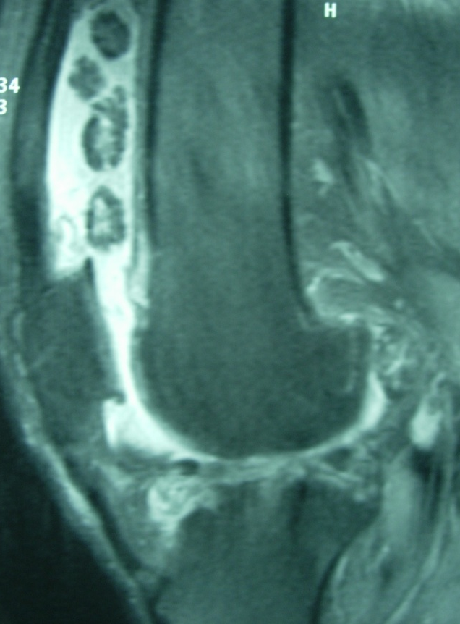
CAS N° 9
H, 42ans
Gonalgie gauche
Rx genou F/P: multiples calcifications péri-articulaire
Sagittale T1
Axiale DP FS
Sagittale DP
Quel est votre diagnostic?
Coronale DP

Slide 29
CAS N° 9
Innombrables nodules ossifiés du cul de sac quadricipital et du creux poplité de taille variable présentant un hypersignal central et un hyposignal périphérique en rapport avec des ostéochondromes
Ostéochondromatose primitive

Slide 30
OSTÉOCHONDROMATOSE
Prolifération synoviale bénigne associée à un processus de métaplasie, aboutissant à la formation de nodules cartilagineux dans la synovie.
Ces fragments peuvent se calcifier, voire même s'ossifier et se détacher dans la cavité articulaire. Leurs tailles varient de quelques mm à cm.
Le genou est l'articulation la plus fréquemment atteinte
Elle peut être primaire ou secondaire.
L’IRM permet un bilan lésionnel précis

Slide 31
Aspect IRM:
Les fragments purement cartilagineux ont un signal proche de celui du liquide, hypointense en T1 et hyperintense en T2.
Les fragments calcifiés ont un signal hypointense en T1 et T2.
Les fragments ossifiés ont un aspect similaire à celui de l'os et de la graisse est visible à l'intérieur du fragment.
La présence d'un épanchement intraarticulaire peut aider dans la détection des corps ostéocartilagineux.

Slide 32
CAS N°9
F, 14ans
Douleurs du genou droit évoluant depuis 4 mois sans notion de traumatisme
Echographie: épanchement intra-articulaire de moyenne abondance avec épaississement nodulaire de la synoviale
Ax DP FS
Ax DP FS
Sag DP FS
Sag T2*
Quel est votre diagnostic?
Ax T1 FS gado
Ax T1 FS gado

Slide 33
CAS N°9
Epaississement nodulaire irrégulier de la synoviale rehaussé après injection de gadolinium avec dépôt d’hémosidérine sur les séquences T2*
Epanchement intra-articulaire de moyenne abondance
Ax DP FS
Ax DP FS
Sag DP FS
Sag T2*
Synovite villonodulaire
Ax T1 FS gado
Ax T1 FS gado

Slide 34
SYNOVITE VILLONODULAIRE
La synovite villonodulaire correspond à une hypertrophie de la membrane synoviale qui peut être focale ou diffuse.
L’ IRM constitue l’examen de référence
Elle permet de préciser, l’envahissement synovial, l ’extension
osseuse et vers les parties molles.
Elle montre des nodules de signal variable, des dépôts d’hémosidérine qui apparaissent en hyposignalT2* et inconstamment des plages focales en hyper-intense T1 siégeant au niveau de l’espace de Hoffa, du récessus quadricipital ou au niveau de l’échancrure inter-condylienne an arrière du ligament collatéral postérieur.

Slide 35
CONCLUSION
L’étude de ces cas montre que l’IRM est l’examen clé de la pathologie courante traumatique ou non traumatique du genou.
L'analyse systématique anatomique et compartimentale permet un bilan lésionnel exhaustif, un diagnostic précis et une prise en charge thérapeutique adaptée.
L'IRM a une sémiologie spécifique que le radiologue doit s'astreindre à rechercher afin de poser le bon diagnostic lésionnel.

